Slide 1
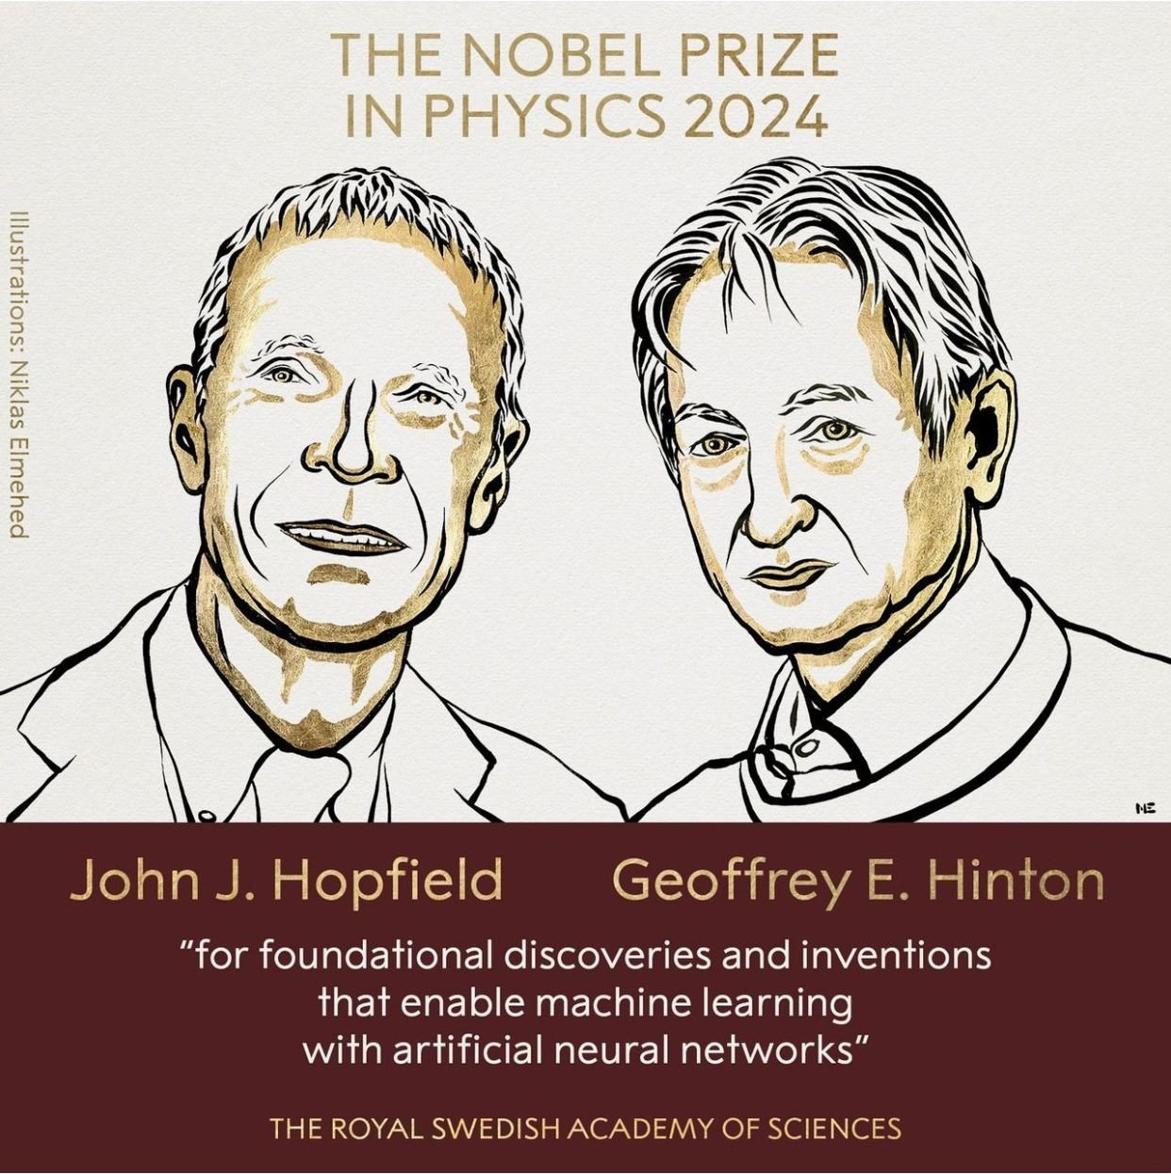
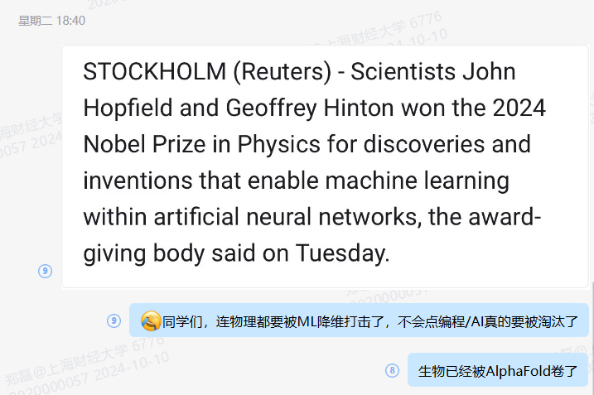

Slide 2
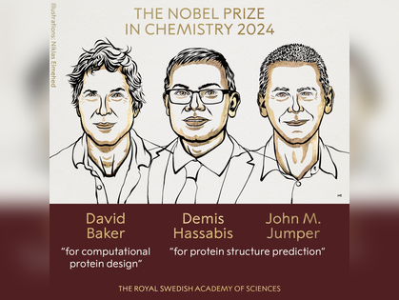
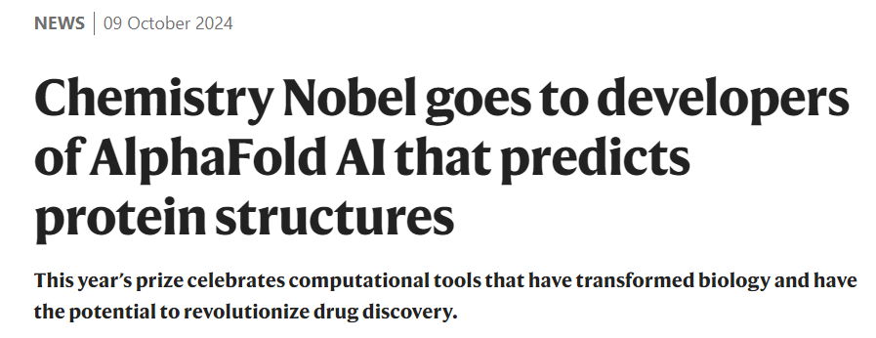

Slide 3
Prompt Engineering
提示词工程

Slide 4
人工智能or人工智障
我比我的学生平均大15岁。我16岁的时候，我比我的学生平均大几岁？

Slide 5
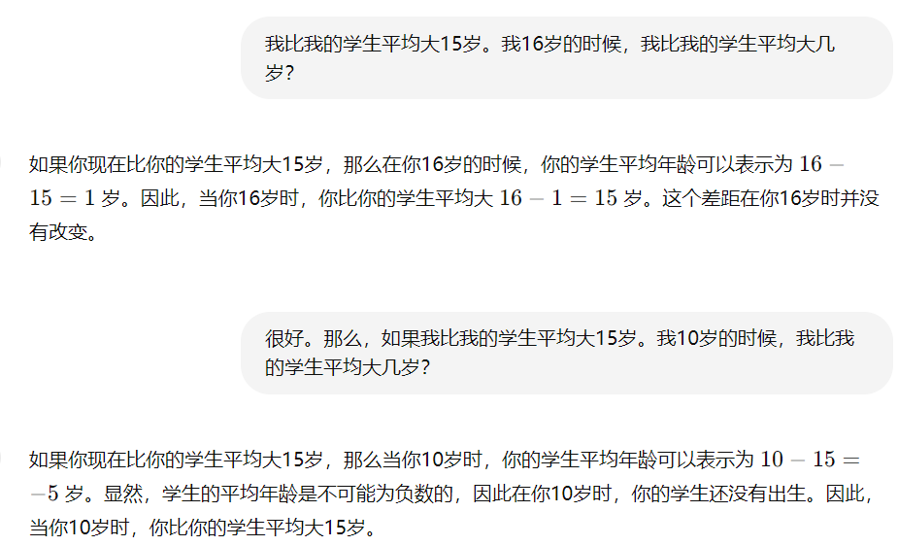
人工智能or人工智障

Slide 6
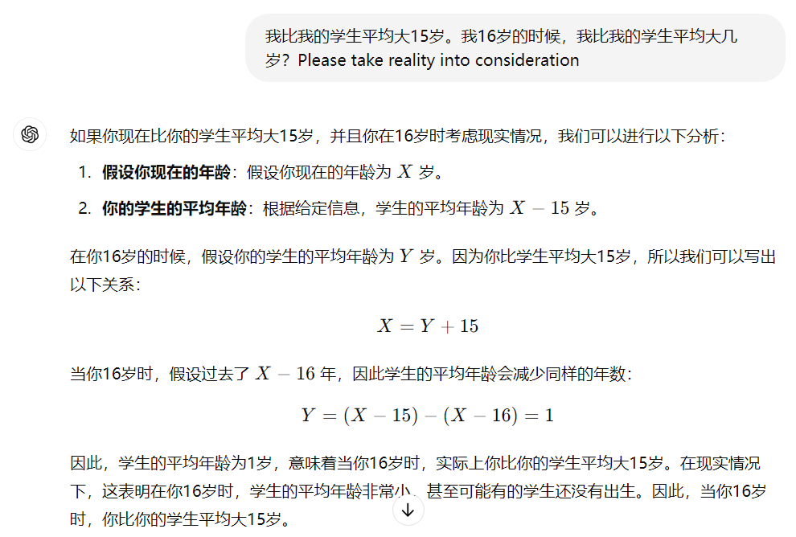

Slide 7
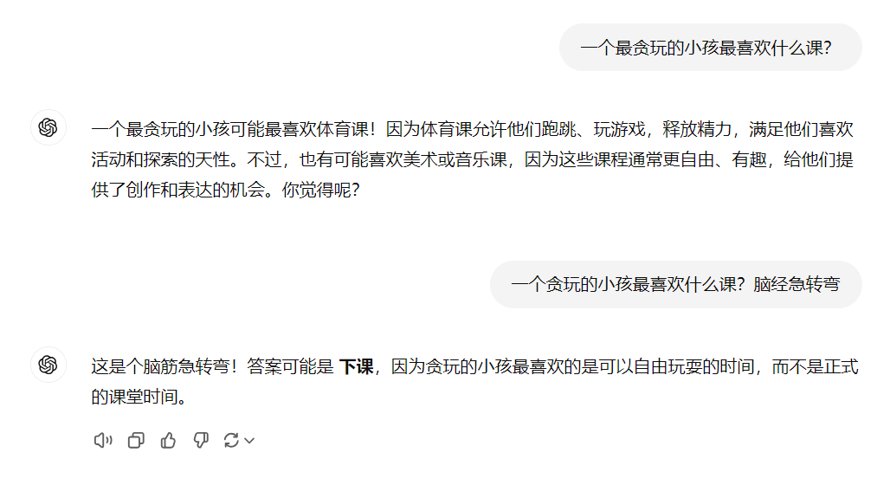

Slide 8
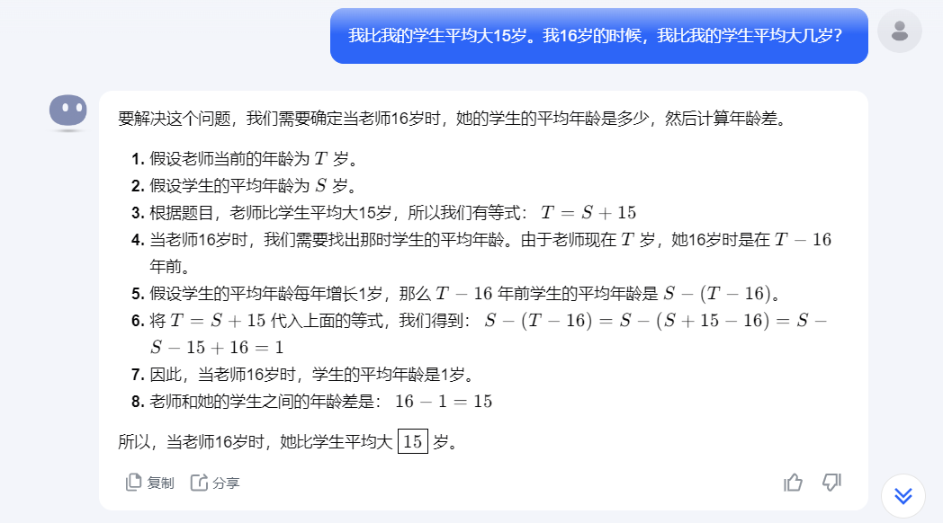

Slide 9
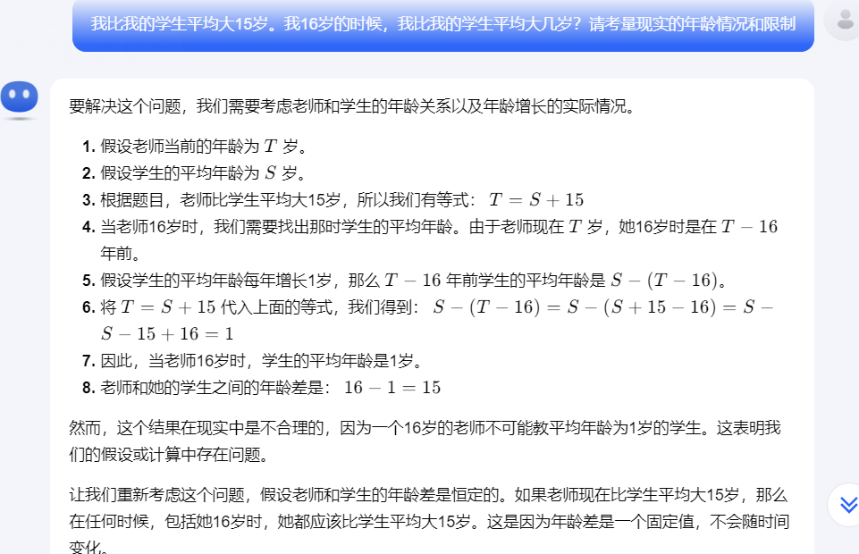
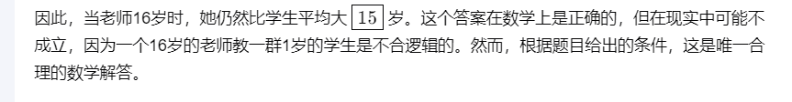

Slide 10
What is Prompt and Prompt Engineering
Prompt 提示词
Prompt Engineering 提示词工程

Slide 11
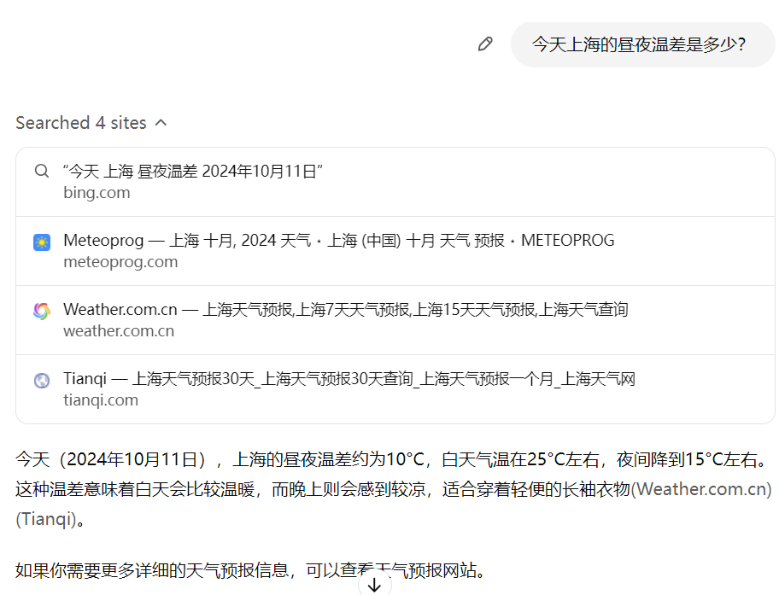

Slide 12
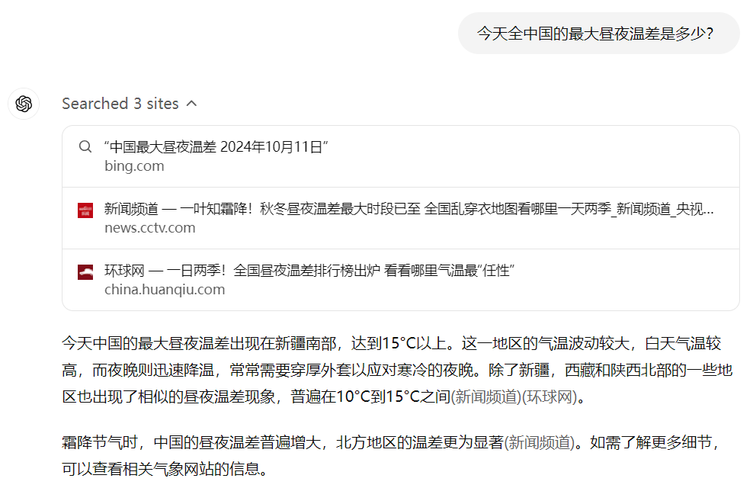
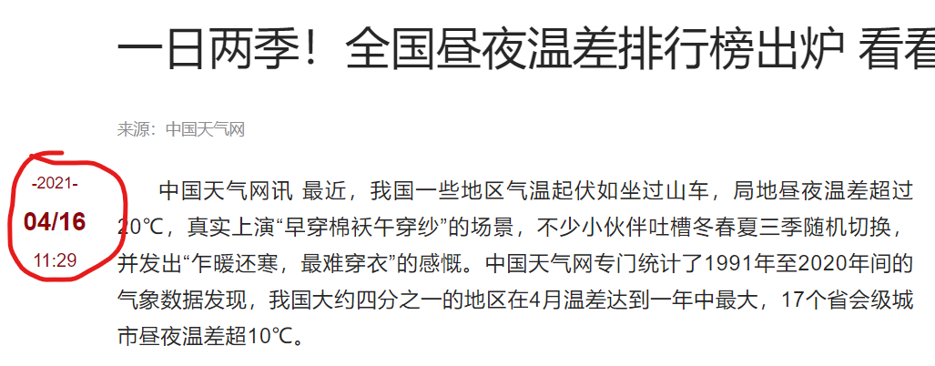

Slide 13
明天江浙沪的最大昼夜温差是多少？
江浙沪明天的最大昼夜温差是多少？按以下步骤：
1. 列出该地区所有地级市列表
2. 查询以上每个地级市指定时间的最高气温和最低气温，并求出气温差
3. 找出最大温差的地级市

Slide 14
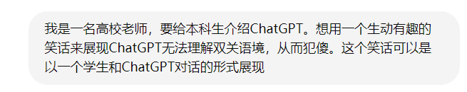
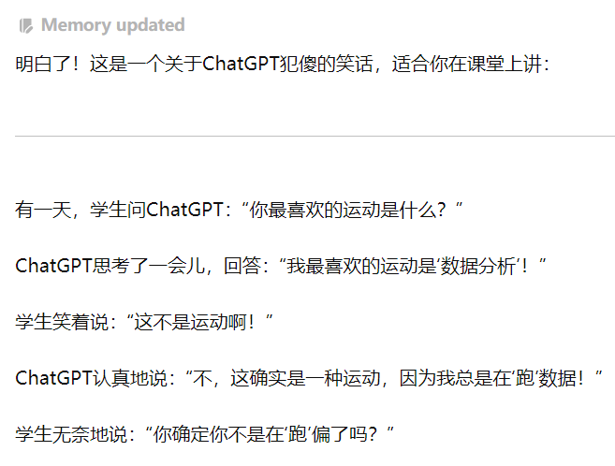
提示Prompt的组成：
Instruction: 指令
Task context：任务情景
Input data：输入数据
Output indicator：输出指标

Slide 15
一个更好的Prompt
“对作家的作品风格进行描述。我是一名文学专业本科生，需要做一些ppt来展示20世纪中国著名作家的写作风格、特点和影响。我每给你一个作家的名字，你要用4-5个要点来描述，每个要点不超过50个字。”
提示Prompt的组成：
Instruction: 指令
Task context：任务情景
Input data：输入数据
Output indicator：输出指标

Slide 16
from openai import OpenAI
client = OpenAI(
api_key=“！见微信群！",
base_url="https://api.moonshot.cn/v1",
)
completion = client.chat.completions.create(
model="moonshot-v1-8k",
messages=[
{"role": "user", "content": "1+1等于多少？"}
],
temperature=0.1,
)
print(completion.choices[0].message.content)

Slide 17
更为复杂的批量化任务
from openai import OpenAI
client = OpenAI(
api_key= “！见微信群！",
base_url="https://api.moonshot.cn/v1",
)
def task(prompt, model="moonshot-v1-8k"):
messages = [{"role": "user", "content": prompt}]
response = client.chat.completions.create(
model = model,
messages = messages,
)
return response.choices[0].message.content
prompt = "对作家的作品风格进行描述。" \
"我是一名文学专业本科生，需要做一些ppt来展示20世纪中国著名作家的写作风格、特点和影响。" \
"我每给你一个作家的名字，你要用4-5个要点来描述，每个要点不超过50个字，并列出他的5篇代表作。"
author = ["鲁迅", "胡适", "金庸", "古龙", "莫言", "冰心"]
for i in range(6):
print("作家名： ", author[i])
prompt_input = prompt+author[i]
print(task(prompt_input))

Slide 18
练习
你是一家基金公司的实习生，你每天的任务是要在股市闭市后对200(5)家旗下投资的上市公司今日的股市表现进行简单的报告，每家公司的报告不少于200个字。以下是这些公司的股票代码及公司名。
601318中国平安
600519贵州茅台
300750宁德时代
002594比亚迪
000725京东方
……

